Slide 1
삭제하기
※ 프로그램 서비스 흐름도
용돈더하기
벤치마킹 서비스
용돈저축
프로그램 서비스
용돈쓰기
내용돈노트
용돈나누기
수정하기
내역상세보기
친구
날짜이동
댓글보기
댓글작성
내역상세보기
댓글작성
친구용돈노트
월별통계
날짜이동
로그인

Slide 2
프로필사진제공
내프로필
로그아웃
비밀번호변경
저축목표
저축목표만들기
목표만들기
월별통계
달이동
경제tip
적금
더보기
이자계산기
예금
계산하기
SMS알리기
친구에게알리기
카카오톡알리기
버전정보
설정
노트공개
공지사항
회원탈퇴

Slide 3
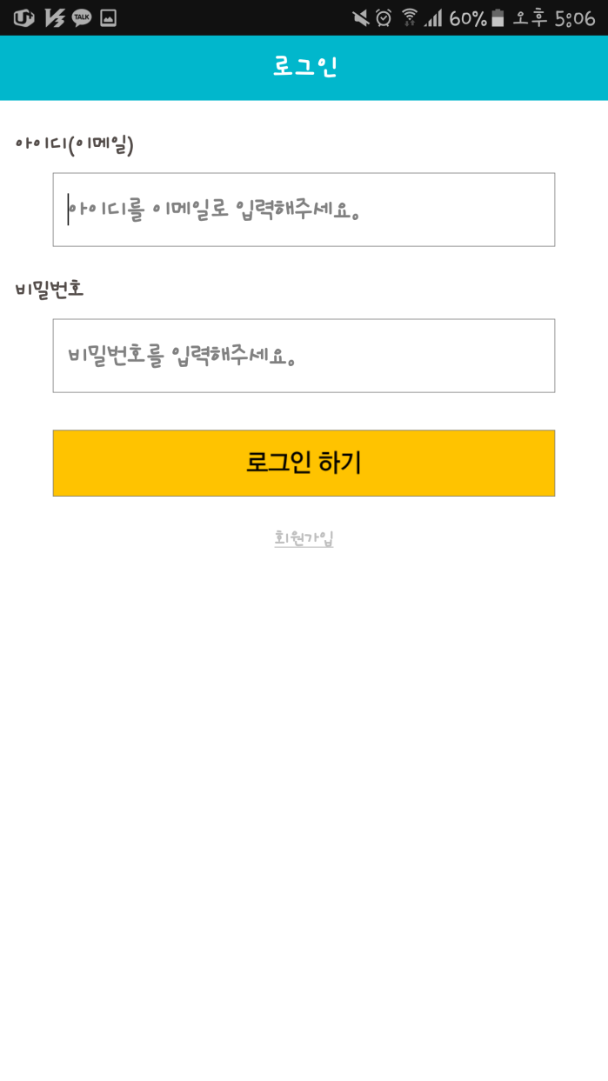
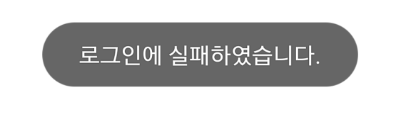
Project | 천방저축 | Title | 로그인화면 | Page | 1
Version | 0.1 | Name | 박성일 | Date | 2016-10-31
Description
아이디, 비밀번호 입력 칸. 한번 클릭 시 해당 칸에 입력 할 수 있게 된다. 모든 문자 입력가능. 로그인하기 버튼. 아이디와 비밀번호를 입력 후 이 버튼을 한번 클릭 시 있는 아이디와 비밀 번호일 경우 로그인이 완료 된다. 없거나 양식이 맞지 않는다면 로그인이 실패했다는 메시지를 띄워준다. 회원가입 버튼. 한번 누를시 회원가입 페이지로 화면이 전환 된다.
1
2
3

Slide 4
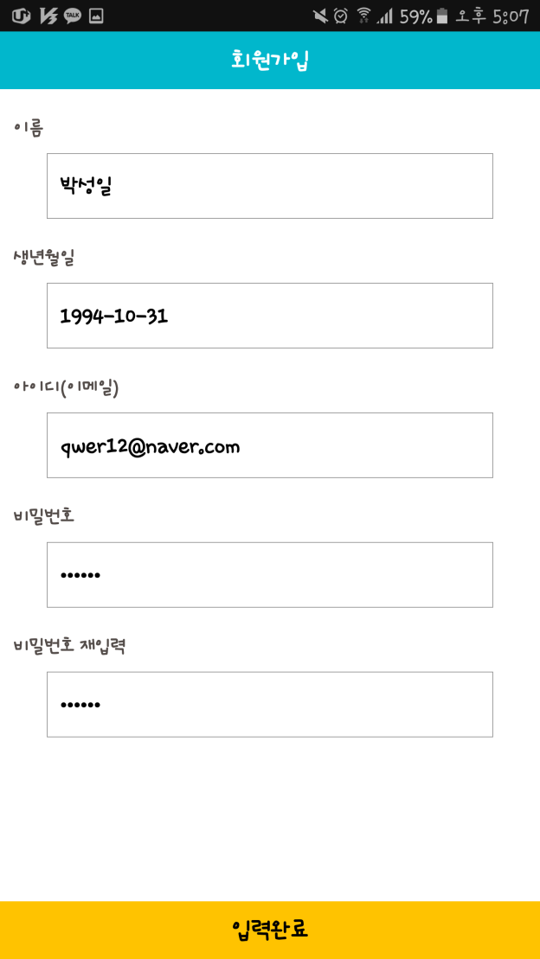
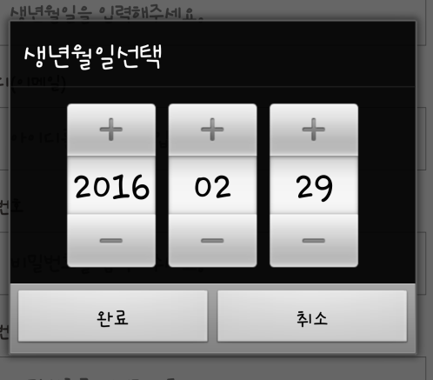
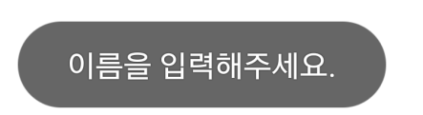
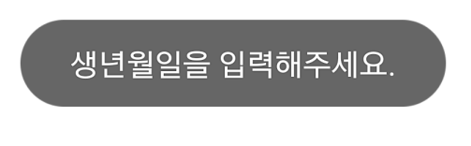
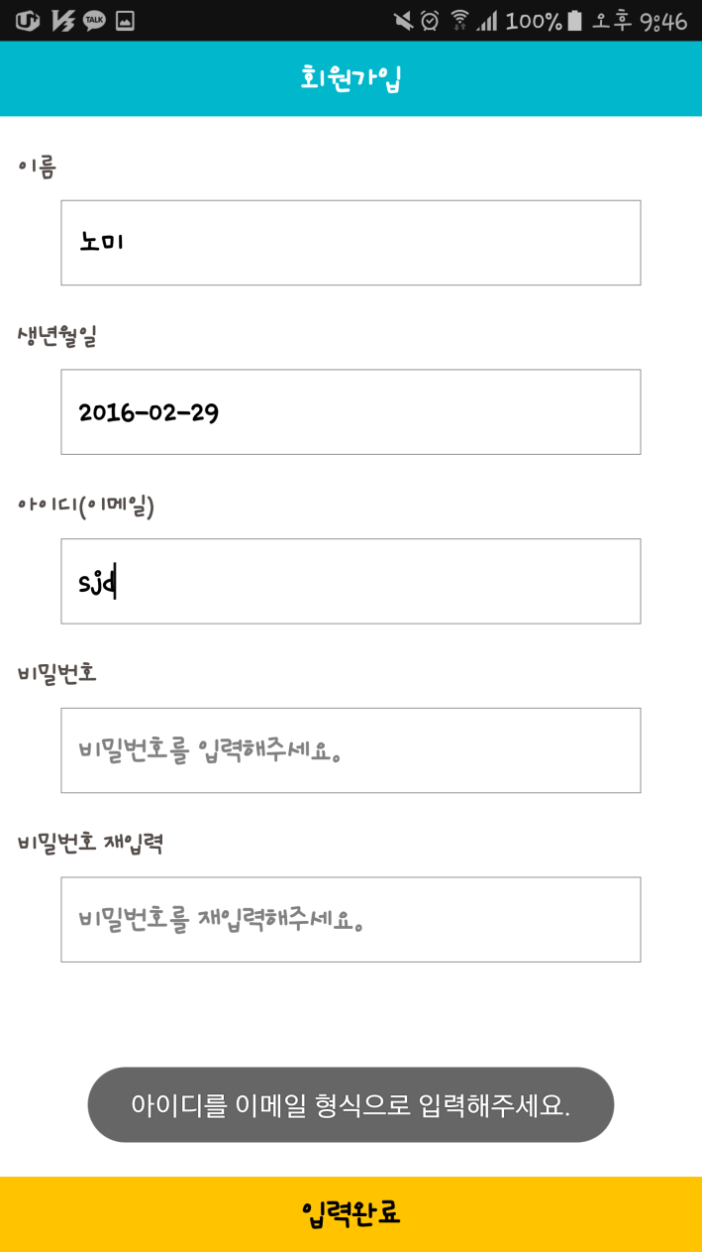
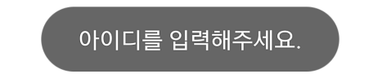
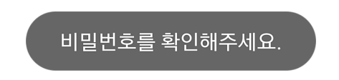
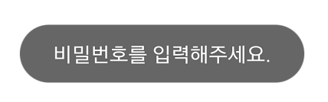
Project | 천방저축 | Title | 회원가입 | Page | 2
Version | 0.1 | Name | 박성일 | Date | 2016-10-31
1
Description
회원가입 메뉴에서 이름, 생년월일, 아이디 , 비밀번호 , 비밀번호 재입력 칸 이다. 각 칸을 한번 클릭하면 그 칸에 내용을 작성 할 수 있다.생년월일 한번 클릭시 생년월일선택 팝업창이 나타나고 +누르면 증가 – 누르면 감소하며 해당 칸을 눌러서 직접 입력도 가능하다. 1900~2016년도만 입력가능하며 , 월은 1~12까지 일은 해당 월에 있는 날까지만 입력가능하고 그 외 에 입력은 무시된다. 위의 칸들을 모두 채워 넣은 후 이 버튼을 한번 클릭하게 되면 회원 가입이 완료 된다. 아이디가 이메일 형식이 아니라면 이메일 형식으로 작성하라는 메시지 , 생년월일 미 입력시 생년월일 입력 메시지, 아이디 미 입력시 아이디입력메시지 , 이름 미입력시 이름 입력메시지, 비밀번호 6자리 아니거나 , 비밀번호 재입력칸이 다른 경우 비밀번호 확인 메시지, 비밀번호 입력 안했을 경우 비밀번호 입력 메시지가 출력된다.
2

Slide 5
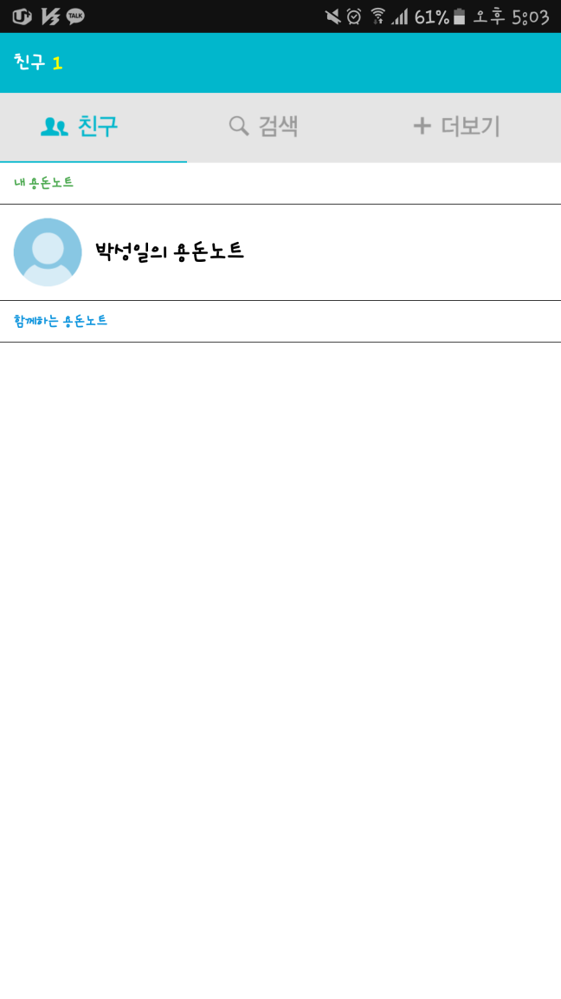
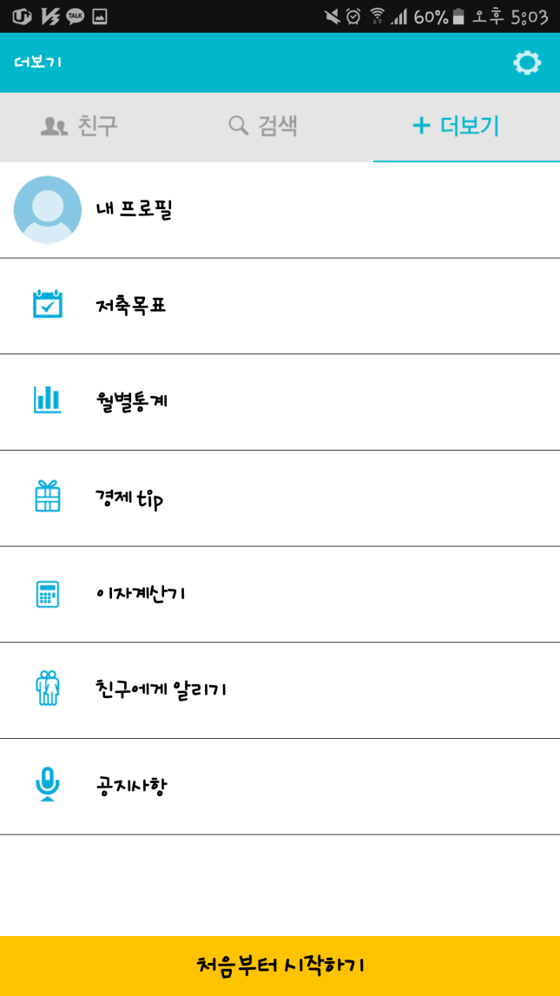
Project | 천방저축 | Title | 홈->더보기 | Page | 3
Version | 0.1 | Name | 박성일 | Date | 2016-10-31
1
Description
처음 로그인 했을 시 볼 수 있는 화면 자신의 프로필과 친구 목록을 볼 수 있다. 친구 , 검색 , 더보기 버튼. 한번 누르거나 화면을 옆으로 넘기면 해당되는 기능이 모여있는 화면으로 전환이 된다. 자신의 프로필과 친구의 프로필들이 모여 있는 칸. 자신 또는 친구의 프로필을 누르면 자산을 볼 수 있는 화면으로 전환 된다. 더보기 메뉴 . 해당하는 버튼을 한 번 클릭 할 시 해당 기능을 수행 할 수 있는 화면으로 전환 된다. 내 프로필 수정 , 저축목표, 월별통계, 경제tip ,이자계산, 친구에게 알리기, 공지사항, 처음시작하기 버튼이 있다.
2
4
3

Slide 6

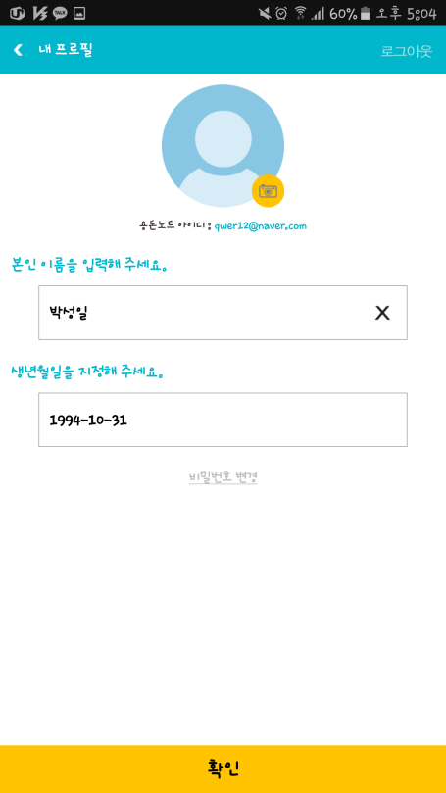

Project | 천방저축 | Title | 더보기->내프로필 | Page | 4
Version | 0.1 | Name | 박성일 | Date | 2016-10-31
Description
내 프로필 수정 버튼. 한번 누르게 되면 프로필을 수정 할 수 있는 화면으로 전환된다. 이름 칸과 생년월일 칸. 초기에는 회원가입시 입력했던 정보가 있다. 해당 칸을 한번 누르면 적혀있는 내용을 사용자가 입력 하여 수정 할 수 있다. 생년월일은 팝업창이 나타나며+~-기호로 증감이 가능하고 칸을 한번 누를 시 직접 입력하여 수정할 수 있다. 년도는 1900~2016년도만 입력가능하며 월은 1~12 날수는 그 월에 존재하는 날 수 만 입력할 수 있다.문자 기호는 입력이 되지 않는다. 확인버튼 . 한번 누르게 되면 수정 했던 내용이 저장이 되게 되며 더보기 화면으로 전환되고, 입력키의 뒤로가기를 입력하면 저장이 되지 않은 상태로 더보기 화면으로 전환된다. 수정완료 메시지가 나타나지만 수정이 바로 일어나지 않고 로그아웃 한 뒤 재 로그인 해야 수정 했던내용이 2번 칸에 반영된다. 내 프로필 버튼을 한번 누르게 되면 수정이 되지 않고 더보기 화면으로 전환된다.
4
1
2
3

Slide 7
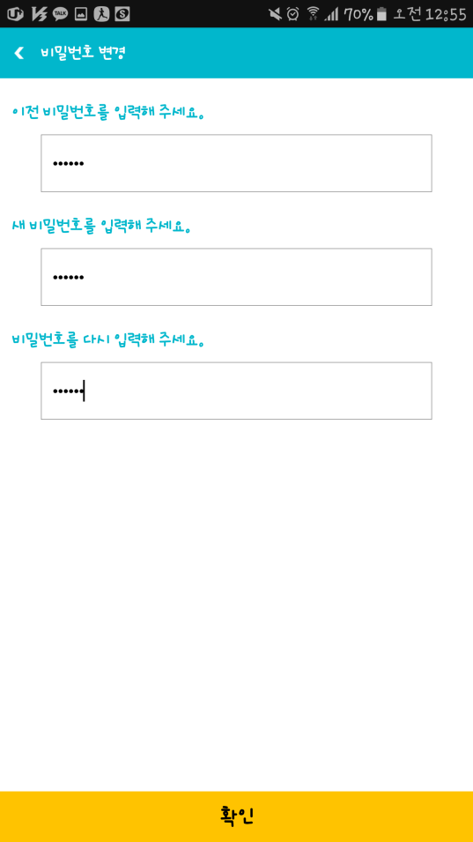
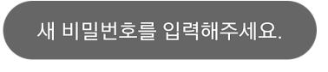
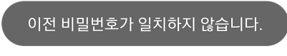
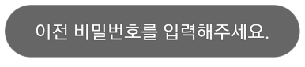

Project | 천방저축 | Title | 홈 | Page | 5
Version | 0.1 | Name | 박성일 | Date | 2016-10-31
Description
비밀번호 변경 버튼을 한번 누르면 비밀번호 변경 페이지로 전환된다. 이전 비밀번호 ,새 비밀번호 ,비밀번호 재입력 칸이다. 각 칸을 한번 누르게 되면 내용을 적을 수 있다.비밀번호 입력할 시 사용자에게는 동그라미 특수문자로 출력된다. 확인 버튼을 누르게 되면 수정이 완료된다. 이전 비밀번호 칸을 입력하지 않았을 시 이전 비밀번호 입력해주세요 라는 메시지, 이전 비밀번호를 잘못 입력 했을때 이전 비밀번호가 일치하지 않다는 메시지, 새 비밀번호를 입력하지 않았다면 새 비밀번호를 입력하지 않았다는 메시지 , 새 비밀번호와 비밀번호 재 입력칸 의 내용이 다르거나 6글자가 되지 않을경우 비밀번호를 확인해주세요 라는 메시지가 출력되고 변경이 되지않는다.
4
2
1
3

Slide 8
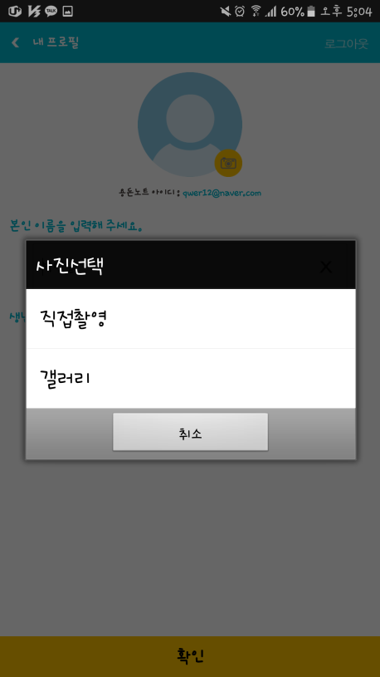
Project | 천방저축 | Title | 내프로필 | Page | 6
Version | 0.1 | Name | 박성일 | Date | 2016-10-31
Description
프로필 사진을 변경 할 수 있는 버튼. 한번 누르게 되면 사진을 선택하여 프로필을 바꿀 수 있다. 프로필 사진을 한 번 눌렀을 때 나오는 팝업 창. 갤러리 또는 직접촬영을 누르면 해당 기능을 수행할 수 있는 화면으로 전환된다. 취소를 한번 누르거나 버튼이 없는 다른 곳을 한번 클릭하면 팝업 창이 닫힌다.
1
2

Slide 9
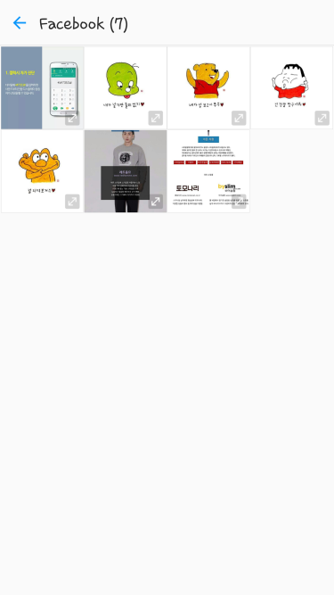
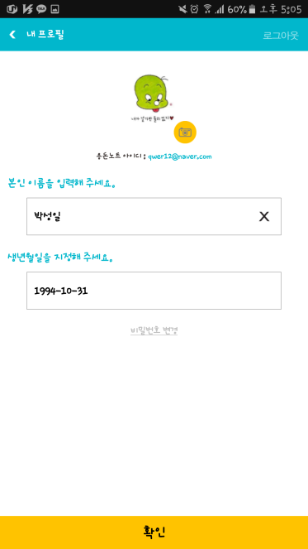
Project | 천방저축 | Title | 내프로필 | Page | 7
Version | 0.1 | Name | 박성일 | Date | 2016-10-31
1
2
Description
갤러리를 한번 눌렀을 때 나오는 갤러리 화면 . 개인이 저장해 두었던 사진목록이 출력되며 원하는 사진을 한번 클릭하면 그 사진이 프로필 화면으로 전환된다. 갤러리 설정이 완료된 프로필 수정화면. 확인버튼을 한번 누르면 수정이 되고 더보기 화면으로 전환된다. 이름이 적힌 칸을 비워져 있으면 이름을 입력해 주세요 라는 메시지가 출력된다. 내용을 바꾸지 않고 확인 버튼을 누르면 수정이 완료된다.

Slide 10

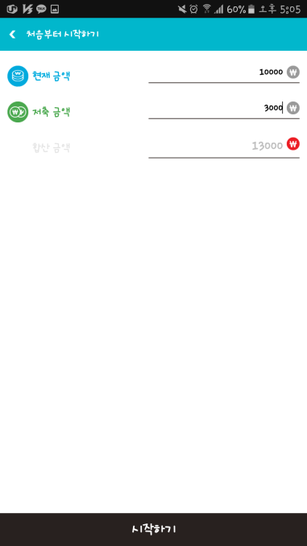
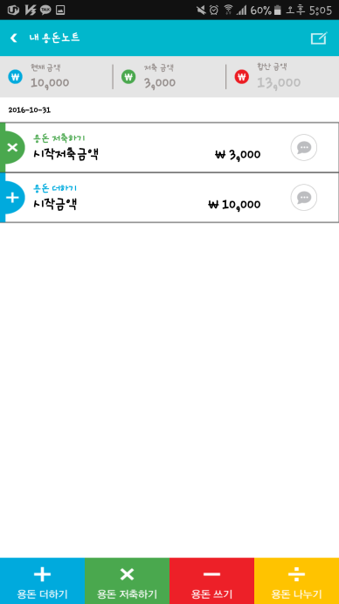
Project | 천방저축 | Title | 처음부터시작하기 | Page | 8
Version | 0.1 | Name | 박성일 | Date | 2016-10-31
Description
처음 시작하기 버튼. 한번 누르면 처음시작하기 기능을 수행 할 수 있는 화면으로 전환된다. 처음 시작하기의 현재 가지고 있는 금액, 저축하고 있는 금액을 입력하는 칸. 해당하는 칸을 한번 누르면 내용을 칸에 내용을 입력할 수 있게 된다. 하단의 합계금액 칸에 사용자가 입력한 현재금액 , 저축금액이 더해져 출력된다 문자,기호는 입력이 되지 않으며 매우 큰수를 입력하여도 2,147,483,647이상 저장되지 않는다. 합산은 42억까지 가능하다. 아무것도 입력하지 않을시 0이 들어간다. 시작하기 버튼. 한번 누르면 입력했던 값을 가지고 관리할 수 있는 페이지로 전환된다. 시작하기 화면에서 사용자가 적었던 내용이 반영되어 저축액과 가지고 있는 금액 리스트를 보여주는 화면.
2
4
1
3

Slide 11
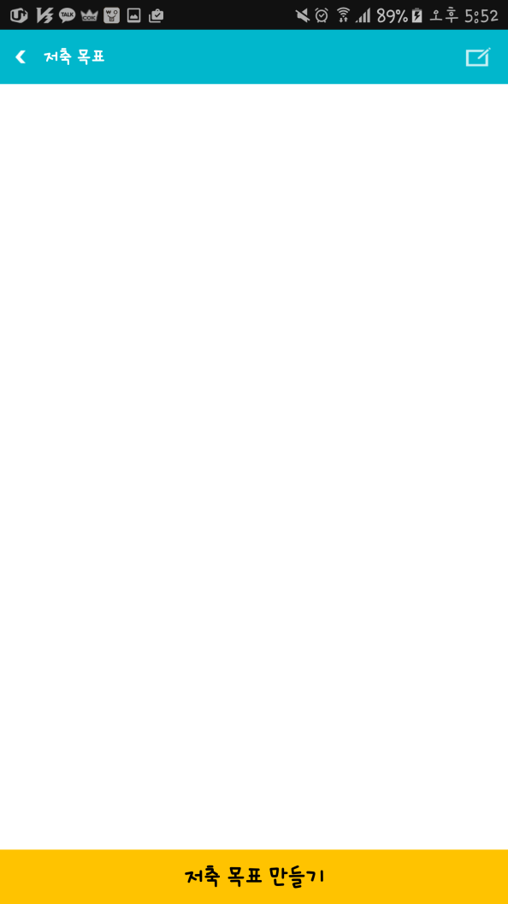
Project | 천방저축 | Title | 저축목표 | Page | 9
Version | 0.1 | Name | 박성일 | Date | 2016-10-31
Description
저축 목표를 한번 누를시 저축 목표 리스트가 나오는 화면으로 전환이 된다. 저축목표 리스트들이 출력되는 화면 저축 목표 만들기를 한번 누르게 되면 저축 목표 만들기 화면으로 전환된다. 저축목표를 누르게 될 시 더보기 메뉴로 화면이 전환된다.
4
2
1
3

Slide 12
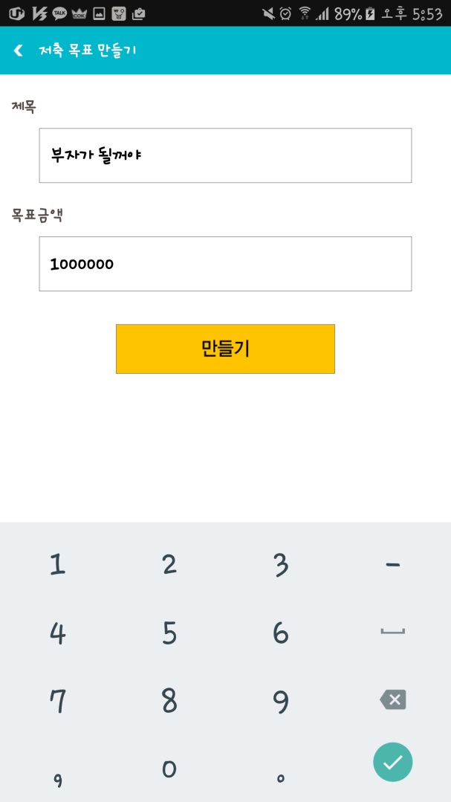
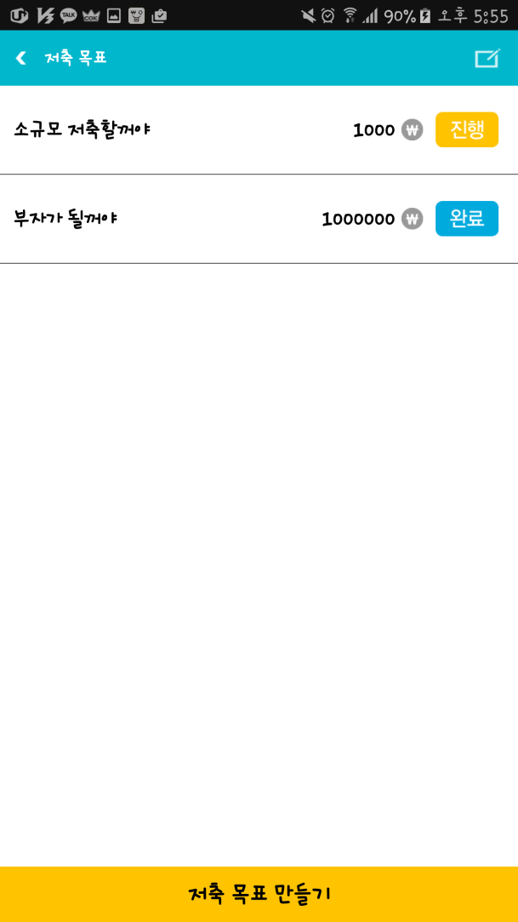
Project | 천방저축 | Title | 저축 목표 | Page | 10
Version | 0.1 | Name | 박성일 | Date | 2016-10-31
Description
제목과 목표 금액을 입력할 수 있는 칸이다. 한번 누를시 해당 칸의 내용을 바꿀 수 있다. 목표금액 칸은 숫자 이외의 문자는 입력 불가능하다. 아무리 큰 숫자를 입력하여도 21,147,483,647 이상 저장되지 않는다. 아무것도 입력하지 않았을 경우 0으로 입력된다. 만들기 버튼을 한번 누를 시 저장이 완료된다. 저축 목표 만들기 버튼을 한번 누를 시 저장이 되지않고 저축 목표 화면으로 전환된다. 저장된 목표 리스트가 있는 칸이다. 새로 저축 목표를 만들어야지만 진행 메시지가 완료 메시지로 바뀌고 새로 등록한 한가지만 진행 메시지가 나타난다. 삭제, 수정이 불가능 하다.
3
4
1
2

Slide 13
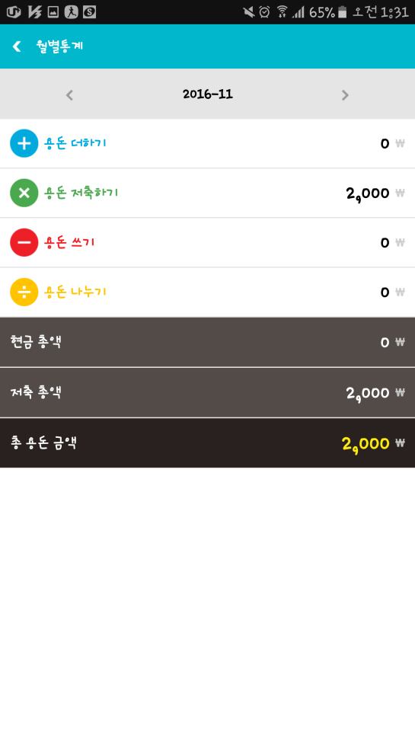
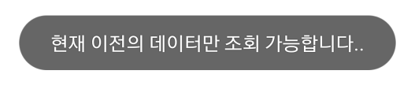
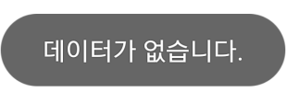
Project | 천방저축 | Title | 월별통계 | Page | 11
Version | 0.1 | Name | 박성일 | Date | 2016-10-31
Description
월별통계 버튼을 한번 누를시 월 별 통계화면으로 넘어간다. 날짜에 해당하는 용돈 더하기, 용돈 저축, 쓰기 ,나누기에 대한 정보가 나타나고 현금 총액, 저축총액, 현금과 저축 액수를 더한 총 용돈금액을 확인할 수 있다. 눌러도 반응은 없다. 현재 선택된 날짜가 표시 되며 <, > 문자를 한번 누를 시 달수가 이동한다. 현재 달 이상 진행하면 현재 이전의 데이터만 조회가능 하다는 메시지가, 이전 달 조회시 아무 데이터가 없다면 데이터가 없다는 메시지가 출력된다. 월별통계 버튼을 한번 누를 시 더보기 화면으로 전환된다.
4
3
2
1

Slide 14
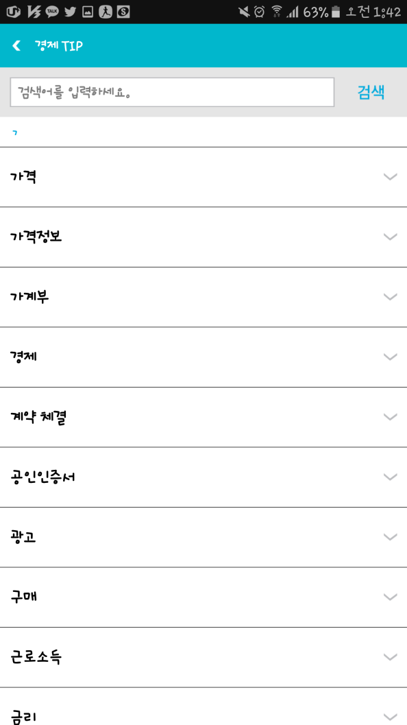
Project | 천방저축 | Title | 경제tip | Page | 12
Version | 0.1 | Name | 박성일 | Date | 2016-10-31
Description
경제tip버튼을 한번 누르면 경제tip 화면으로 전환된다. 경제관련용어 리스트들이 출력되며 한번 누르면 자세히 볼 수 있다. 경제tip버튼을 한번 누르면 더보기 화면으로 전환된다.
3
2
1

Slide 15
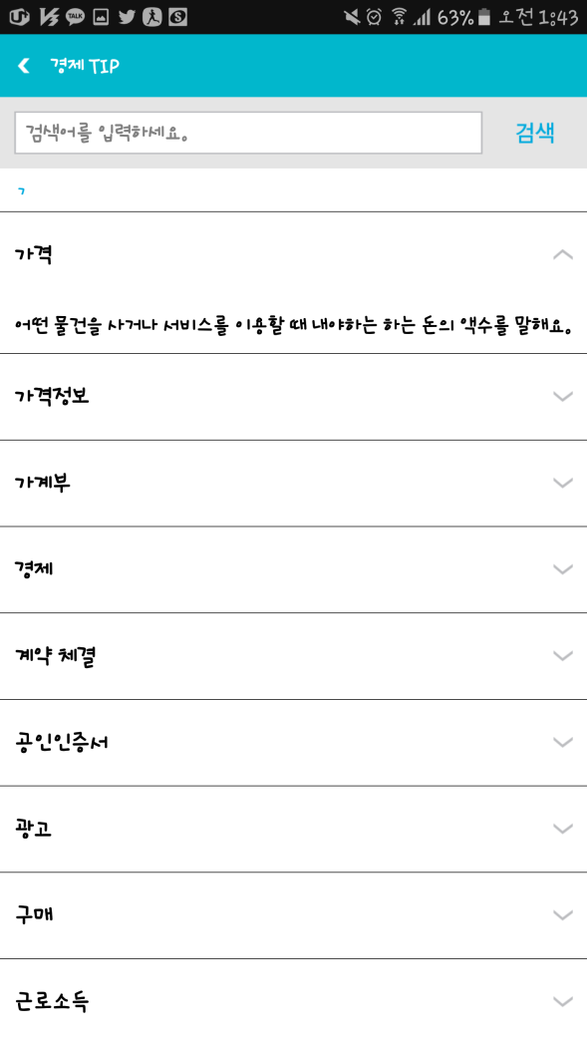
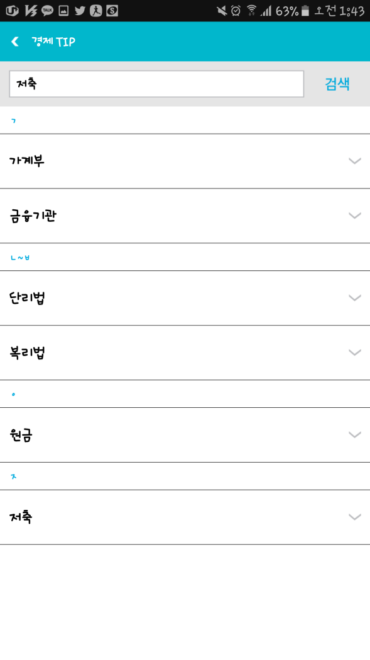
Project | 천방저축 | Title | 경제tip | Page | 13
Version | 0.1 | Name | 박성일 | Date | 2016-10-31
Description
단어를 한번 누를시 해당 단어에 대한 자세한 설명이 바로 밑에 등장 하게 되며 한번 더 해당 단어를 누르게 되면 설명이 닫힌다. 검색 칸을 한번 눌러 내용을 입력하고 검색버튼을 한번 누르게 되면 해당 단어로 검색을 진행한다. 검색 칸의 내용이 포함되어 있거나 검색 칸의 단어와 일치하는 모든 리스트를 출력한다.
2
1
3

Slide 16
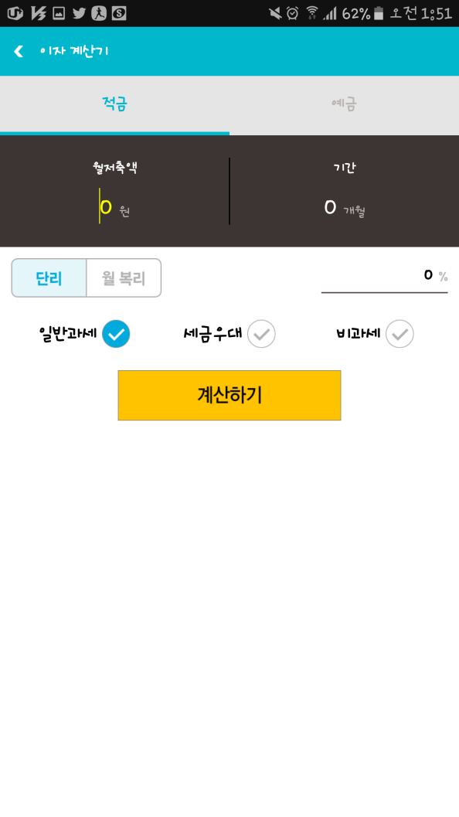
Project | 천방저축 | Title | 이자계산기 | Page | 14
Version | 0.1 | Name | 박성일 | Date | 2016-10-31
Description
이자계산기 버튼을 한번 누를시 이자계산기 화면으로 전환한다. 이자계산기 화면으로써 월저축액 , 기간 이 입력가능하고 적금 예금 기능등을 볼 수 있다. 적금 버튼 예금 버튼. 계산 하고 싶은 버튼을 한번 누르면 적용된다. 월 저축액과 기간을 입력할 수 있는 칸. 해당 칸을 한번 누를 시 내용을 입력할 수 있다. 숫자외 문자는 입력이 불가능하다. 최대 21억 입력이 가능하다. 단리 또는 월 복리 버튼. 계산 하고싶은 버튼을 한번 누르면 적용된다. 세금을 선택하는 버튼. 계산하고 싶은 세금을 한번 누르면 체크 표시가 바뀐다. 계산하기 버튼. 사용자가 선택한 버튼대로 계산이 진행된다. 이자 계산기 버튼을 한번 누르면 더보기 화면으로 전환된다.
8
3
4
5
6
1
7
2

Slide 17
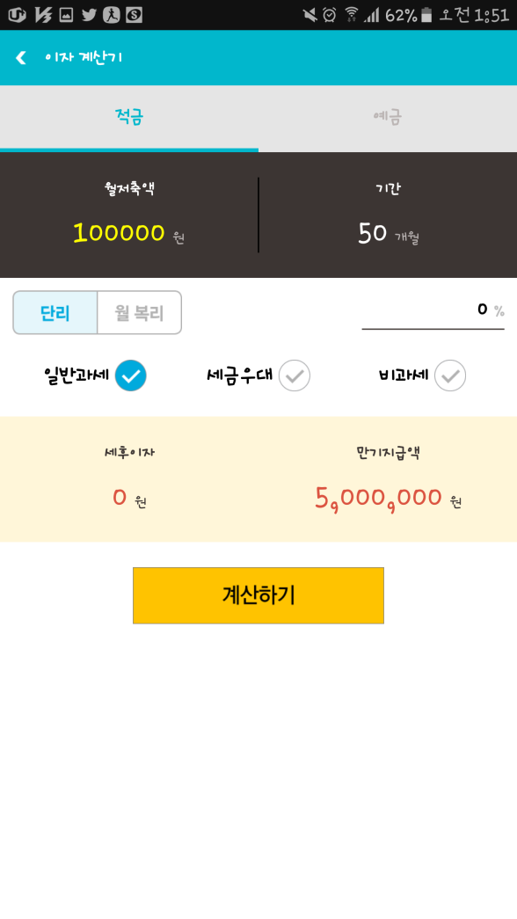
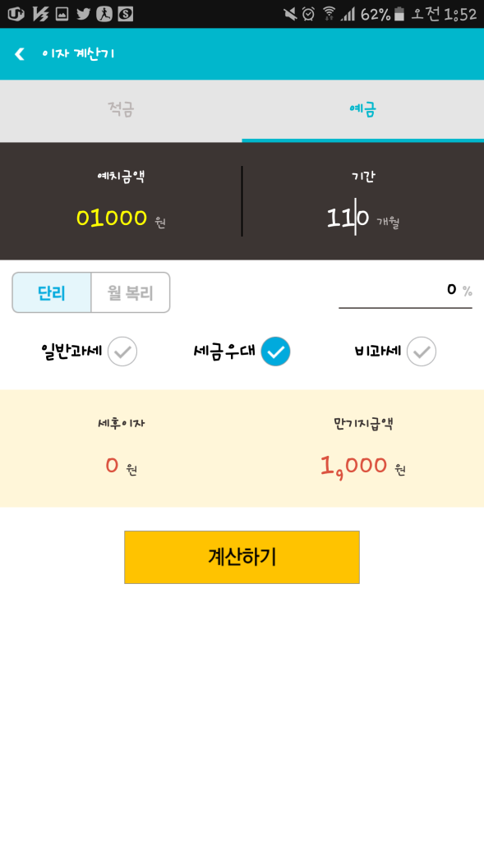
Project | 천방저축 | Title | 이자계산기 | Page | 15
Version | 0.1 | Name | 박성일 | Date | 2016-10-31
Description
적금 페이지에 각 입력한 금액을 버튼 에 따라 계산한 결과 출력. 예금 페이지에 각 입력한 금액을 버튼 에 따라 계산한 결과 출력.
1
2

Slide 18
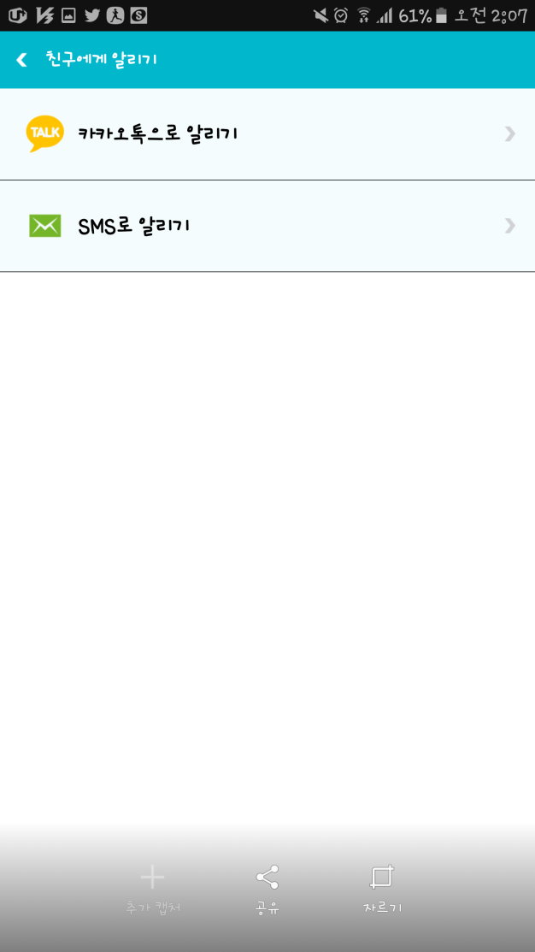
Project | 천방저축 | Title | 친구에게알리기 | Page | 16
Version | 0.1 | Name | 박성일 | Date | 2016-10-31
Description
친구에게 알리기 버튼을 한번 누를시 친구에게 알리기 페이지로 전환된다. 친구에게 알리기 페이지. 카카오톡 알리기 ,sms알리기 버튼이 있다. Sms버튼, 카카오톡 버튼. 한번 누를시 카카오톡 도는 전화번호부 페이지로 전환된다. 친구에게 알리기 버튼을 한번 누를시 더보기 메뉴로 페이지가 전환된다.
4
3
2
1

Slide 19
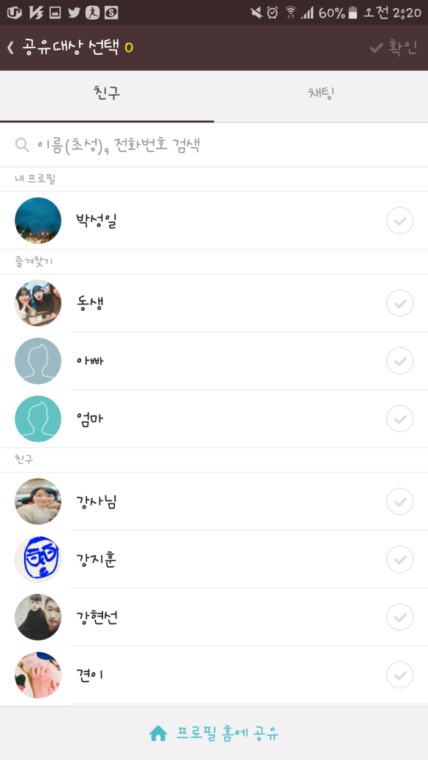
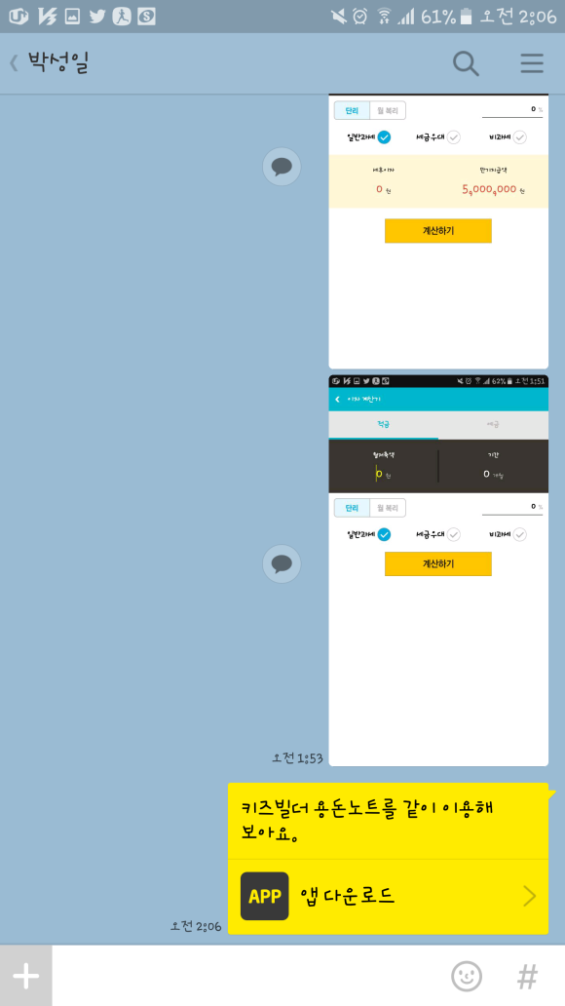
Project | 천방저축 | Title | 친구에게알리기 | Page | 17
Version | 0.1 | Name | 박성일 | Date | 2016-10-31
Description
카카오톡 버튼을 눌렀을때 나오는 카카오톡 친구 선택 페이지. 친구를 선택 한 후 확인 버튼을 한번누르면 메시지가 전송된다. 해당 친구에게 메시지가 전송된 화면
1
2

Slide 20
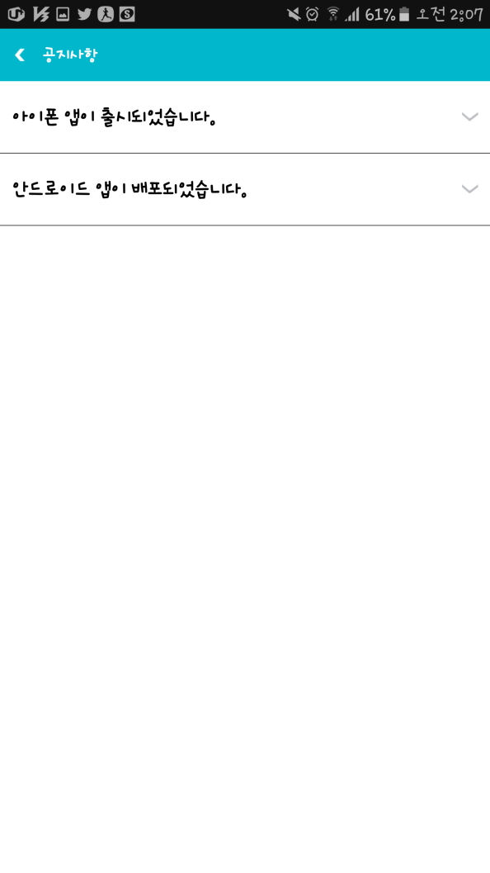
Project | 천방저축 | Title | 공지사항 | Page | 18
Version | 0.1 | Name | 박성일 | Date | 2016-10-31
Description
공지사항 버튼. 버튼을 한번 누를시 공지사항 페이지로 전환된다. 공지 사항 페이지의 공지사항. 해당 리스트를 하나 선택하면 경제tip페이지 처럼 바로 밑에 자세한 설명이 나오게 된다. 공지사항 버튼을 한번 누르게되면 더보기 메뉴화면으로 페이지가 전환된다.
3
2
1

Slide 21
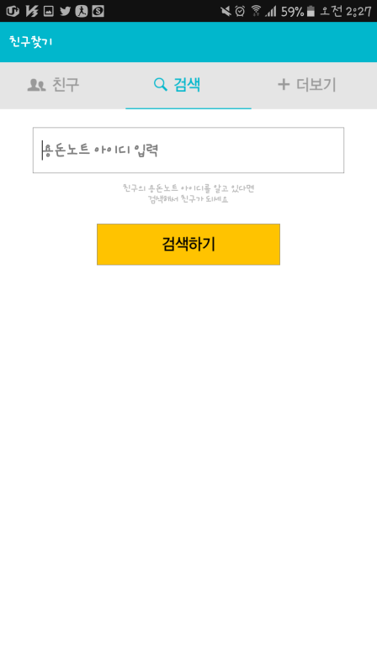
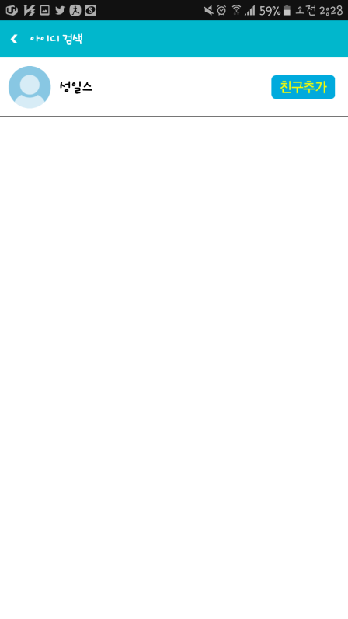
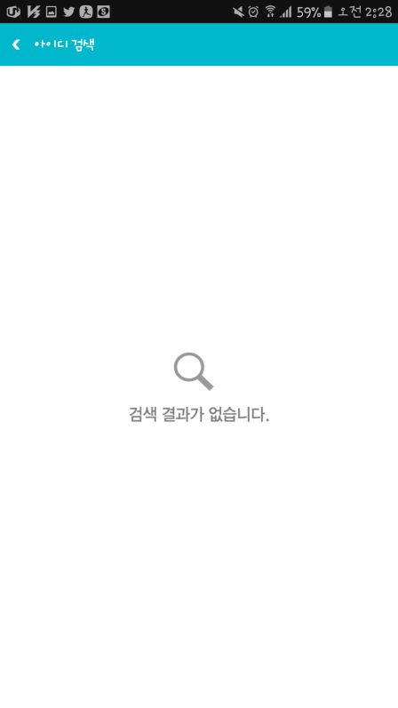
Project | 천방저축 | Title | 검색 | Page | 19
Version | 0.1 | Name | 박성일 | Date | 2016-10-31
Description
용돈 노트 프로그램의 다른 사용자 아이디 입력칸. 한번 누르면 내용을 입력할 수 있다. 검색 하기 버튼. 아이디 입력칸의 내용과 일치하는 사용자를 찾아 출력하는 페이지로 전환된다. 있을 경우 해당 아이디가 일부 포함되어 있거나 아예 일치하는 사용자의 이름이 나오고 친구 추가 버튼이 나타난다. 추가버튼 한번 누를시 친구 요청이 해당 사용자 한테 간다. 결과 검색이 없을 경우 아무 목록이 나타나지 않는다. 아이디 검색 버튼을 누르면 검색 페이지로 다시 전환된다.
5
1
3
4
2

Slide 22
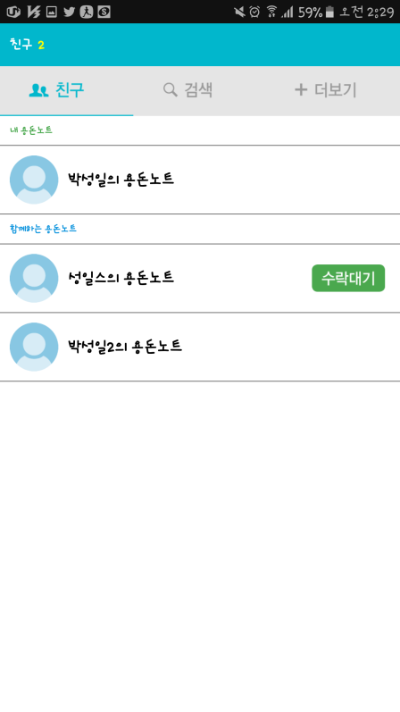
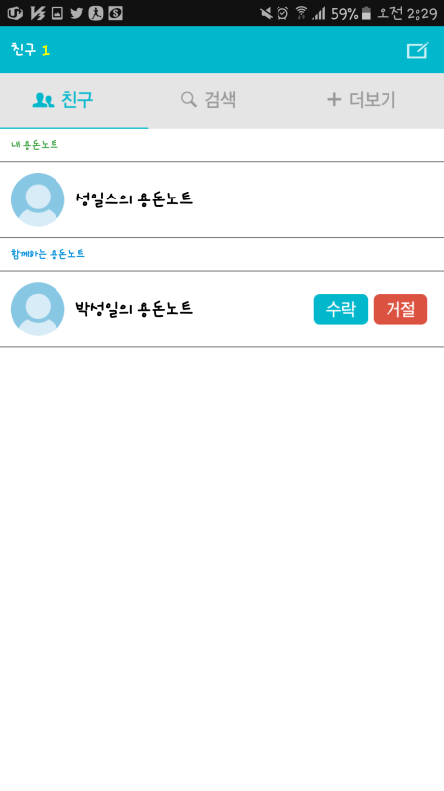
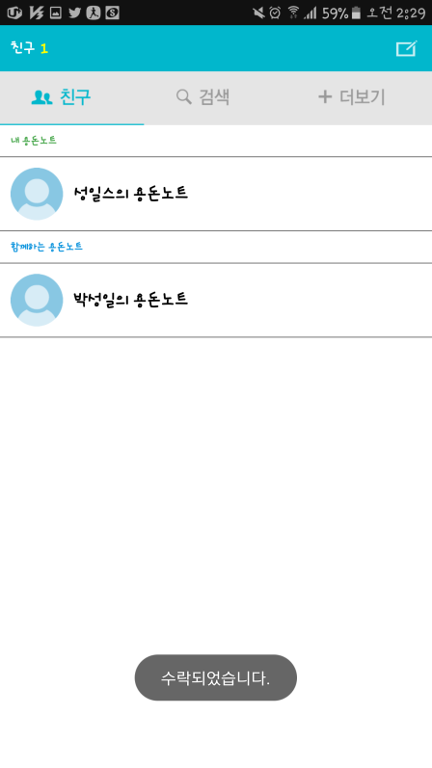
Project | 천방저축 | Title | 친구요청 | Page | 20
Version | 0.1 | Name | 박성일 | Date | 2016-10-31
Description
신청을 보내고 나면 친구 페이지에 요청 보낸 사용자 이름 옆에 수락대기 상태로 현재 상태가 출력된다. 요청을 받은 아이디 에서는 요청보낸 사용자의 이름이 나타나게 되고 이름 옆에 수락 , 거절 버튼이 나타나게 된다. 수락버튼을 한번 누르면 친구가 되고 거절버튼을 한번 누를시 친구 목록에서 사라진다. 수락시 친구 목록에 추가 되고 친구의 이름 한번 누를 시 해당 친구의 용돈 노트 페이지로 전환된다.
3
1
2

Slide 23
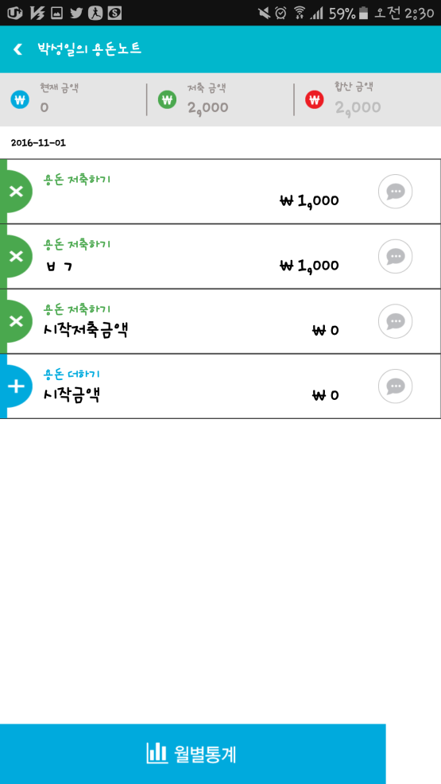
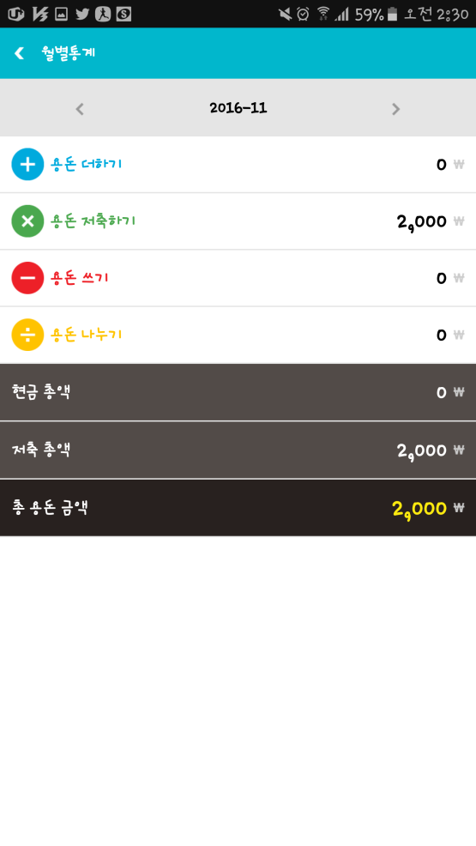
Project | 천방저축 | Title | 친구용돈노트 | Page | 21
Version | 0.1 | Name | 박성일 | Date | 2016-10-31
7
Description
친구이름을 한번 누를 시 해당 친구의 용돈 노트를 확인 할 수 있는 페이지. 친구의 용돈 내용. 해당 리스트를 하나 한번 누르게 되면 자세하게 나오는 페이지로 전환된다. 해당 친구의 월별 통계를 볼 수 있는 버튼 한번 누를 시 월별 통계페이지로 전환된다. 해당 친구의 월별 통계 내용. <,> 버튼을 한번 누름에 따라 해당하는 날짜의 월별 통계 페이지로 전환된다. 현재달 다음으로 넘어가면 현재 이전데이터 조회 가능하다는 메시지가, 데이터가없는 달로 이동 시 데이터가 없다는 메시지가 나타나게 된다. 월별 통계 버튼을 한번 누를시 해당 친구의 용돈노트 화면으로 돌아간다. 용돈노트 버튼을 한번 누를시 친구 목록화면 페이지로 전환된다.
1
6
5
2
4
3

Slide 24
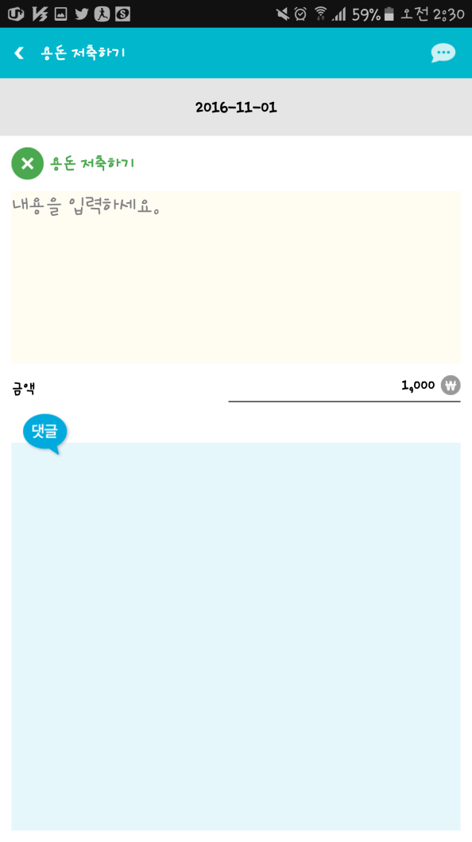
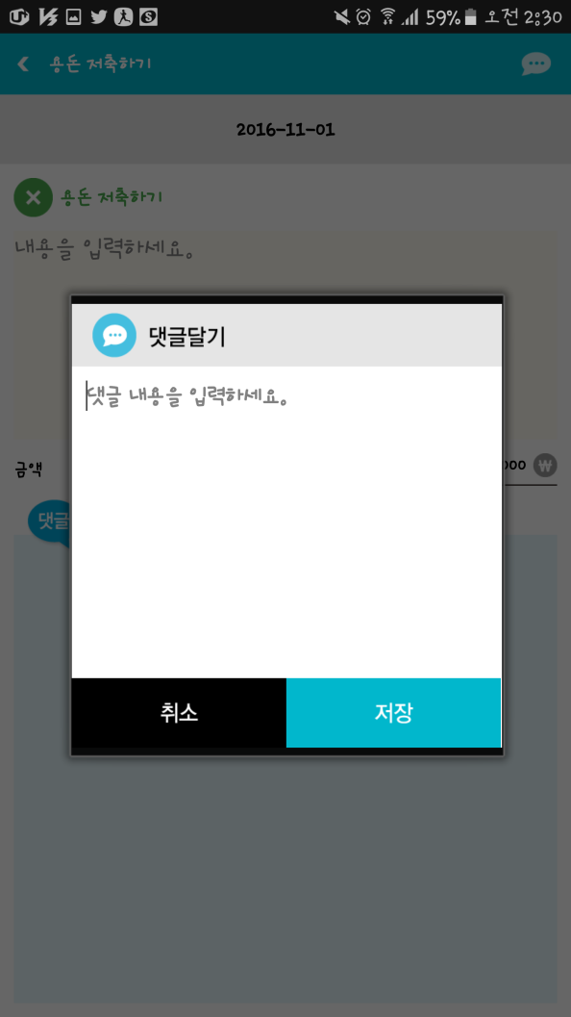
Project | 천방저축 | Title | 친구용돈노트 | Page | 22
Version | 0.1 | Name | 박성일 | Date | 2016-10-31
Description
친구의 거래내역을 한번 눌렀을 때 나오는 자세한 거래내역 페이지. 친구가 입력한 내용과 입력한 금액이 출력되는 곳. 말풍선 버튼. 한번 누르게 되면 댓글 달기 팝업창이 나타나게 된다. 댓글 달기 팝업창. 댓글 내용부분을 한번 누를 시 내용을 입력가능. 저장 버튼 취소버튼. 취소 버튼을 누르거나 팝업창 외의 부분을 한번 누르게 되면 팝업창이 닫힌다. 저장버튼을 한번누르게 되면 댓글의 내용이 저장된다. 용돈 저축하기 버튼을 한번 누르게 되면 친구 용돈노트 페이지로 전환된다.
6
3
1
2
4
5

Slide 25
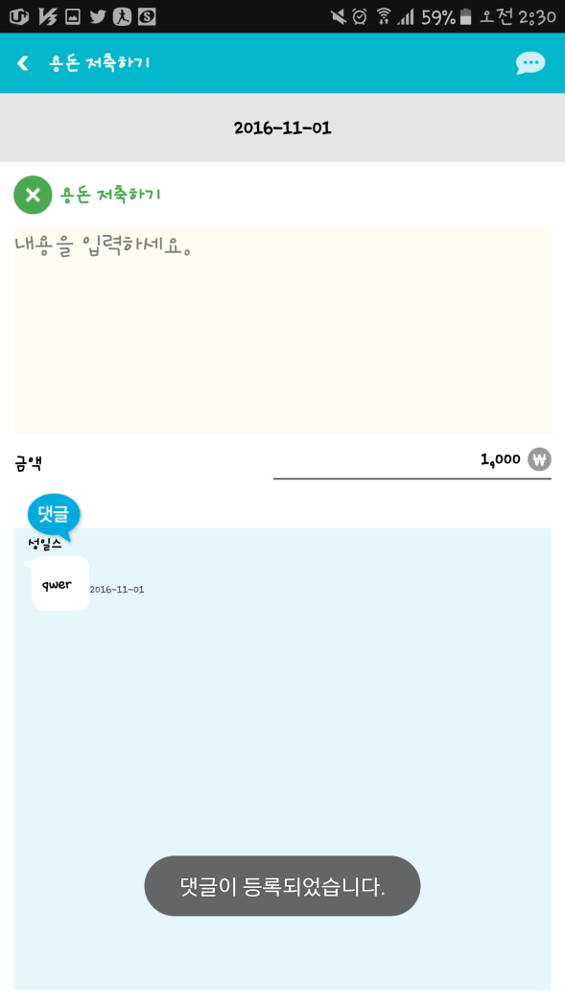
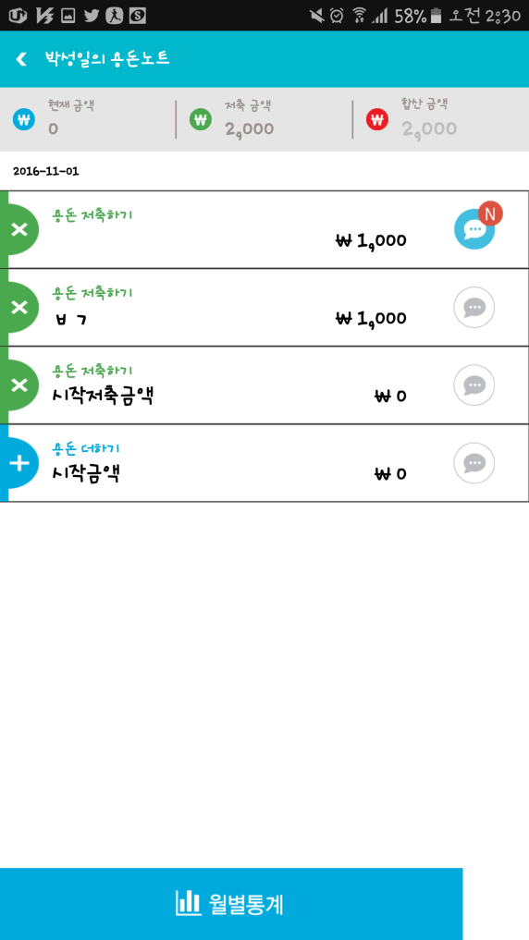
Project | 천방저축 | Title | 친구용돈노트 | Page | 23
Version | 0.1 | Name | 박성일 | Date | 2016-10-31
Description
댓글 저장버튼을 누르게 되면 댓글 팝업 창에 입력한 댓글이 등록이 된다. 댓글이 등록 되면 용돈 노트의 용돈내역 리스트 말풍선이 파란색으로 변하게 된다.
2
1

Slide 26

Project | 천방저축 | Title | 내용돈노트 | Page | 24
Version | 0.1 | Name | 박성일 | Date | 2016-10-31
Description
자기 자신의 용돈 노트를 한번 누르게 되면 용돈노트 내용을 자세히 볼 수 있는 페이지로 전환된다. 현재 입력되었던 오늘 날짜 내역이 출력되고 해당 리스트를 하나 한번 누르게 되면 수정할 수 있는 페이지로 전환된다. 월별 통계 버튼을 누를시 월별 사용했던 페이지로 전환된다. 기능은 더보기 메뉴의 월별 통계와 같은 기능을 한다. 용돈노트 버튼을 한번 누를시 친구 목록 페이지로 전환된다.
4
1
2
3

Slide 27

Project | 천방저축 | Title | 내용돈노트 | Page | 24
Version | 0.1 | Name | 박성일 | Date | 2016-10-31
Description
자기 용돈노트 항목에 댓글이 달린 경우 파랗게 표시되며 한번 누를시 댓글 화면으로 전환된다. 내가 입력했던 용돈 내용을 확인 할 수 있다. 눌러도 반응은 없다. 댓글이 달린 내용을 확인 할 수 있다. 눌러도 반응은 없다. 말풍선 버튼을 한번 누를시 댓글을 작성할 수 있는 창이 나타난다. 용돈저축하기 버튼을 한번 누를시 용돈 노트 화면으로 전환된다.
6
4
2
1
3

Slide 28


Project | 천방저축 | Title | 내용돈노트 | Page | 24
Version | 0.1 | Name | 박성일 | Date | 2016-10-31
Description
댓글달기 팝업창. 내용칸을 한번 누를시 내용을 작성 할 수 있다. 취소 버튼을 누르거나 댓팝업창 외 부분을 한번 누르면 댓글 달기창이 닫히고 저장버튼을 한번 누르면 댓글이 저장되며 팝업창이 닫힌다. 저장버튼을 한번 눌렀을 시 적용된 댓글 창. 내 댓글은 오른쪽에 노랗게 출력된다.
1
2

Slide 29




Project | 천방저축 | Title | 내용돈노트 | Page | 25
Version | 0.1 | Name | 박성일 | Date | 2016-10-31
Description
용돈리스트에서 하나 한번 누를시 수정화면으로 전환된다. 내용칸을 한번 누를시 내용을 수정할 수 있고 금액 버튼을 누를시 금액 내용을 수정할 수 있다. 금액은 21억까지 입력가능하며 숫자 외에 문자는 입력되지않는다. 날짜를 수정 할 수 있다. 오늘 이후의 날짜선택시 오늘 이후의 날짜는 입력불가능 하다는 메시지를 출력한다. 취소 버튼 누를시 용돈노트 화면으로 전환된다. 수정버튼을 누를시 수정이 완료된다. 아무것도 입력안할시 금액은 0으로, 내용은 내용없음으로 저장된다. 용돈 저축하기 버튼을 한번 누를시 취소 버튼과 같은 동작을한다.
5
3
1
2
4

Slide 30

Project | 천방저축 | Title | 내용돈노트 | Page | 26
Version | 0.1 | Name | 박성일 | Date | 2016-10-31
Description
내용을 수정한 리스트가 제대로 수정이 되었는지 확인 할 수 있다. 수정이 되었을 시 잔액이 바뀐다. 수정이 완료되었다면 수정되었다는 메시지를 출력한다. 수정 외에 추가하고 싶다면 하단의 더하기 , 저축하기 ,쓰기 ,나누기 버튼을 한번 누를시 해당 기능을 수행하는 화면으로 전환된다.
2
1
3
4

Slide 31



Project | 천방저축 | Title | 내용돈노트 | Page | 27
Version | 0.1 | Name | 박성일 | Date | 2016-10-31
Description
<,> 버튼을 한번 누름에 따라 날짜가 변경되어 날짜를 수정 할 수 있다. 오늘 날짜 이후로 넘어가려 한다면 오늘 이후의 날짜는 입력불가능 합니다 라는 메시지가 출력된다. 용돈 더하기 내용 칸과 금액칸 해당 칸을 한번 누를시 내용을 입력 할 수 있게 된다. 용돈 빼기 내용 칸과 금액칸 해당 칸을 한번 누를시 내용을 입력 할 수 있게 된다. 용돈 나누기 내용칸과 금액칸 해당 칸을 한번 누를시 내용을 입력 할 수 있게 된다. 용돈에서 빼기 버튼. 한번 누를경우 체크박스에 체크가 되며 용돈에서 입력금액만큼 차감된다. 취소버튼과 저장버튼, 취소 버튼 한번 누를시 저장을 하지않고 용돈 노트화면으로 전환된다. 저장 버튼을 누를시 저장이 된다.
1
5
2
3
4
6

Slide 32

Project | 천방저축 | Title | 내용돈노트 | Page | 28
Version | 0.1 | Name | 박성일 | Date | 2016-10-31
Description
모든 입력 값이 적용되어 계산된 값을 출력하여 보여주는 칸. 저축은 저축금액에 , 용돈 더하기는 현재금액에 용돈나누기 쓰기는 현재금액에 적용된다. 용돈 노트에 입력했던 리스트들을 보여준다. 용돈 나누기 입력시에 용돈에서 차감하기 버튼을 눌렀을 경우 나누기 항목과 추가로 용돈쓰기 항목이 자동으로 추가되어 두 개를 합산하여 현재금액에서 빼고 용돈에서 차감하기 버튼을 누르지 않았을 경우 현재금액에서 한번만 차감한다.
1
2
3

Slide 33

Project | 천방저축 | Title | 내용돈노트 | Page | 28
Version | 0.1 | Name | 박성일 | Date | 2016-10-31
Description
설정 버튼을 누르면 설정 페이지로 화면이 전환된다. 버전정보 , 노트 공개설정 리스트가 출력되고 탈퇴 버튼이 나타난다. 설정버튼을 한번 누를시 더보기 화면으로 전환된다.
3
1
2

Slide 34

Project | 천방저축 | Title | 내용돈노트 | Page | 28
Version | 0.1 | Name | 박성일 | Date | 2016-10-31
Description
버전정보를 한번 누를 시 버전정보를 보여주는 화면으로 전환된다. 현재 버전정보를 보여주고 누를시 반응은 없다. 버전정보 버튼을 한번 누를시 설정화면으로 전환된다.
3
1
2

Slide 35

Project | 천방저축 | Title | 내용돈노트 | Page | 28
Version | 0.1 | Name | 박성일 | Date | 2016-10-31
Description
노트 공개설정을 한번 누르면 on,off 단어가 바뀌게 된다. Off상태에서 한번 더 누르면 on으로 바뀐다. Off상태여도 노트는 친구가 볼 수 있다.
1
2

Slide 36

Project | 천방저축 | Title | 내용돈노트 | Page | 28
Version | 0.1 | Name | 박성일 | Date | 2016-10-31
Description
용돈노트 탈퇴 버튼을 한번 누르면 정말 탈퇴할 것 인지 팝업 창이 나타난다. 확인을 한번 누를 시 탈퇴가 진행된다. 취소를 한번 누를시 탈퇴가 진행되지 않는다. 팝업창을 제외한 곳을 누르면 팝업창이 취소처럼 닫히게 된다.
2
1

